Slide 1
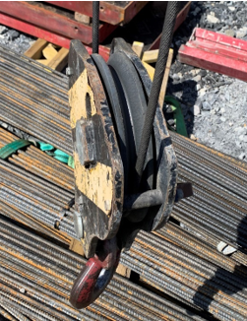
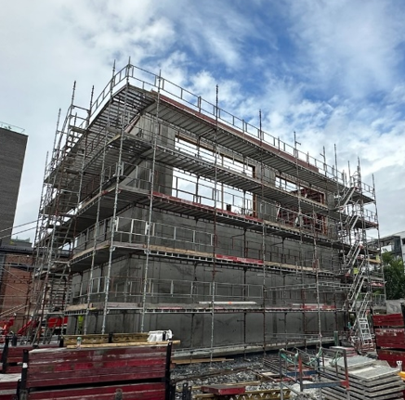
Læringsark
6. Juli 2023 – Løfteoperasjon – Klemskade finger
Hva | Under demontering av forskaling, på nystøpt vegg, benyttes kran til løsriving og utheising av forskalingskassetter. Person som skader seg står i stillas og skal passe på at element ikke treffer stillas eller vegg under løftet. For å guide lasten tar han tak i kroken under oppstart av løftet. Ett røsk i det forskalling slipper gjør at lillefinger hekter seg fast i kroken. Han viser tegn til at lasten skal senkes slik at finger løsner.
Årsak(er) | Hånd plassert ugunstig med tanke på bevegelige deler Ingen hinder eller avstand mellom finger og vaier i bevegelse.
Konsekvens | Middels Alvorlig, skade med 6 uker fravær. Åpent brudd i finger samt store kuttskader.
Potensiale | Alvorlig Amputasjon og varig mén. Det var lenge usikkert om fingeren kunne reddes.
Læringspunkter
Unngå all kontakt med kroker og vaier påsatt trykk Personskade måtte til for å finne best løsning på arbeidsoperasjon, da den er utført i lang tid uten skader. Det er nå gjort endring, og innført bruk av armforlenger(stang/planke), for å skyve på løftet.

